Slide 1

輕量級模型對馬鈴薯葉病症分類之研究
報告者：張肇耘
中華民國一百一十三年七月十二日

Slide 2
大綱
大綱
研究背景介紹
研究動機與目的
研究方法
實驗與結果分析
結論與未來工作

Slide 3
資料集介紹
研究背景介紹
使用資料集-A novel dataset of potato leaf disease inuncontrolled environment，2024年發表的資料集，一共有7種馬鈴薯葉病症類別。
Class | Number of images
Virus | 532
Phytophthora | 347
Nematode | 68
Fungi | 748
Bacteria | 569
Pest | 611
Healthy | 201
Total | 3076
表1、資料集內容

Slide 4
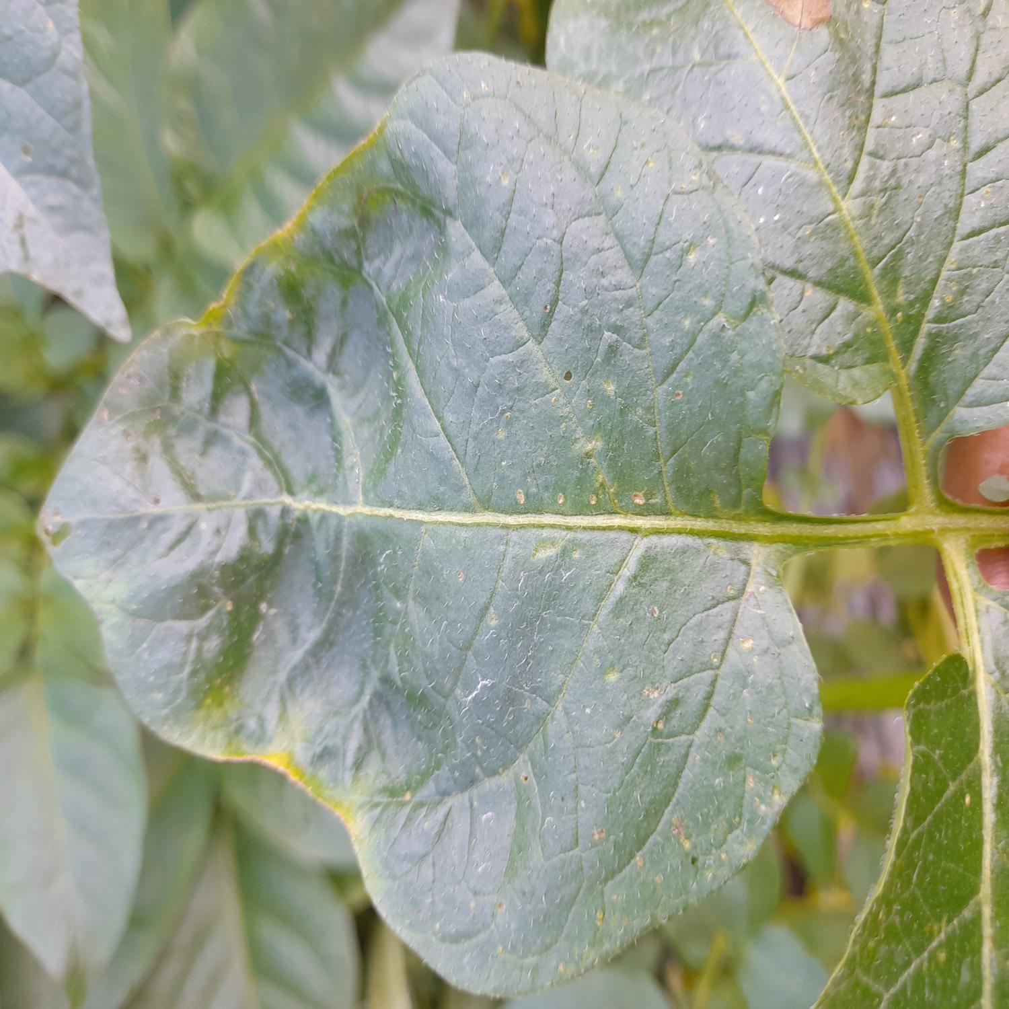
資料集介紹
研究背景介紹
1.Virus: 葉子尺寸減小、起皺、輕微斑點或花葉、壞死
圖1、Virus病症

Slide 5
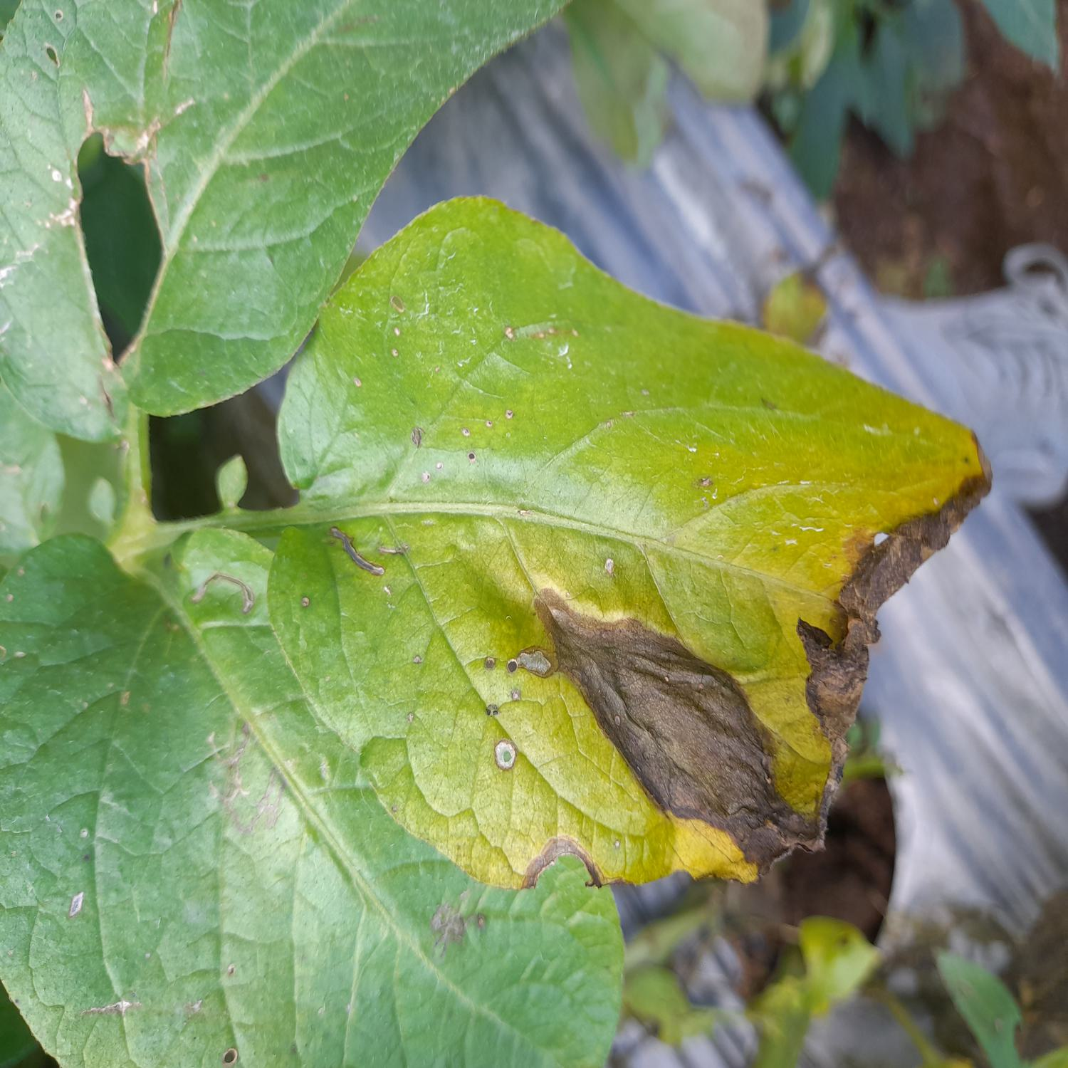
資料集介紹
研究背景介紹
2. Phytophthora: 葉子觀察到深棕色至黑色病斑，可導致病斑擴大成圓形和壞死斑
圖2、 Phytophthora病症

Slide 6
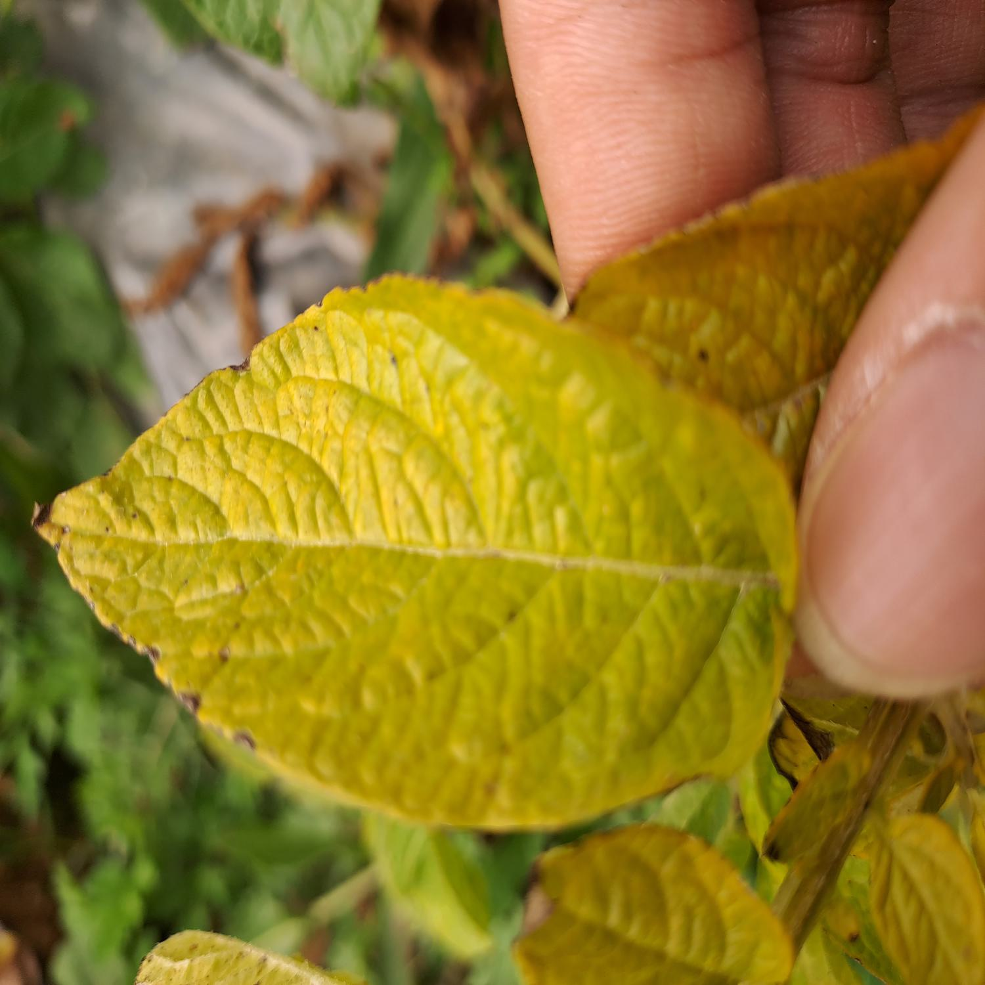
資料集介紹
研究背景介紹
3. Nematode: 葉子呈黃色，症狀與缺水和養分相似
圖3、 Nematode病症

Slide 7
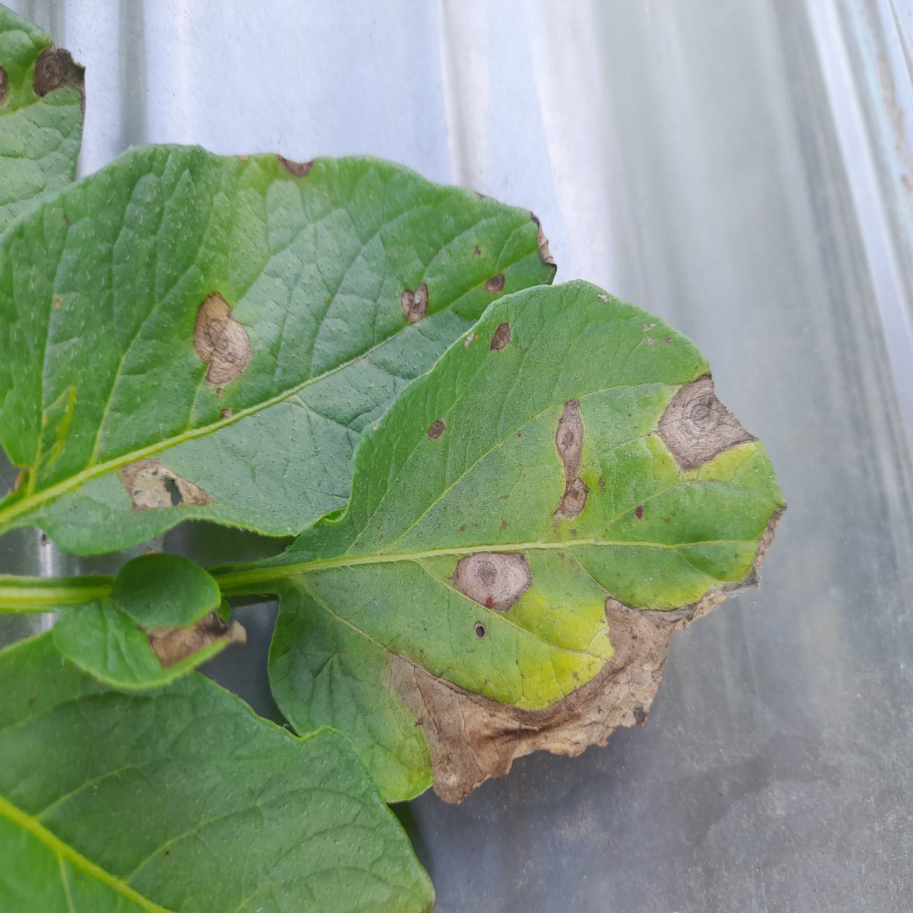
資料集介紹
研究背景介紹
4. Fungi: 沿著葉緣出現圓形圖案，或輕微凹陷的葉斑，帶有黃色邊框和同心環外觀，或黃色葉子上有粉狀斑塊
圖4、 Fungi病症

Slide 8
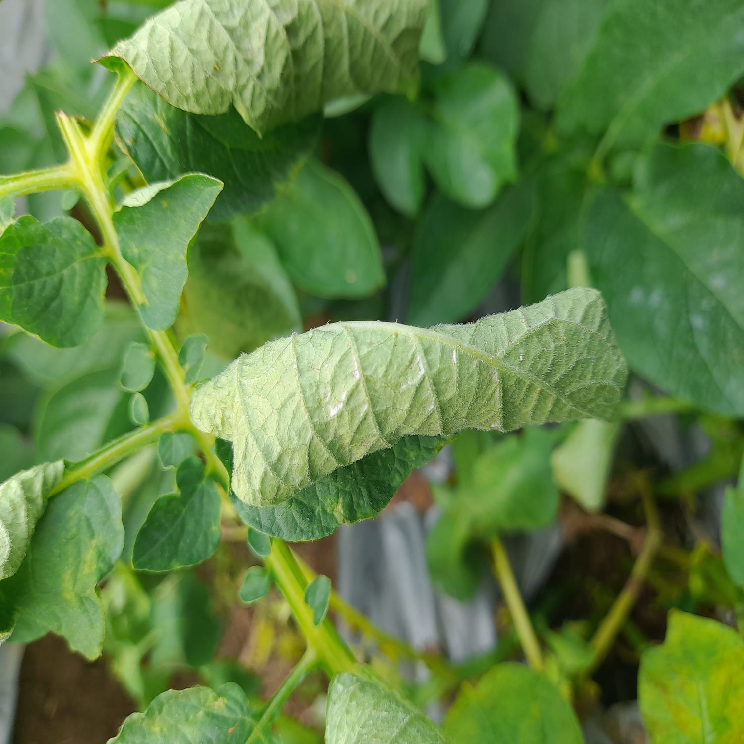
資料集介紹
研究背景介紹
5. Bacteria: 症狀為葉子枯萎，但沒有枯死或壞死的葉子；葉子植物最初不會變黃
圖5、 Bacteria病症

Slide 9
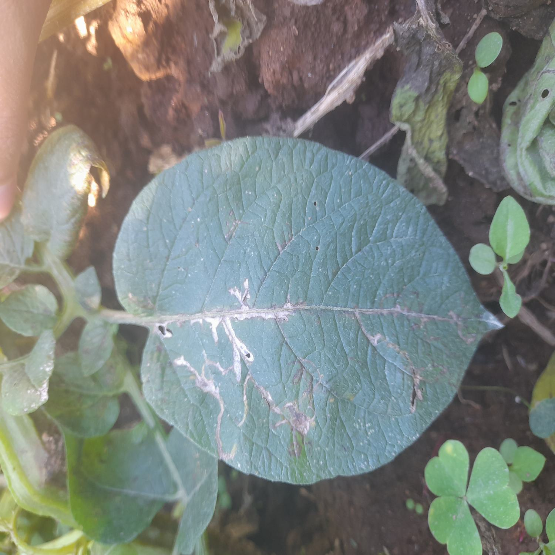
資料集介紹
研究背景介紹
6. Pest: 葉子組織變得扭曲，或有孔，或帶有銀色或褪綠物質的斑點葉子，或葉子上有挖掘路線
圖6、 Pest病症

Slide 10
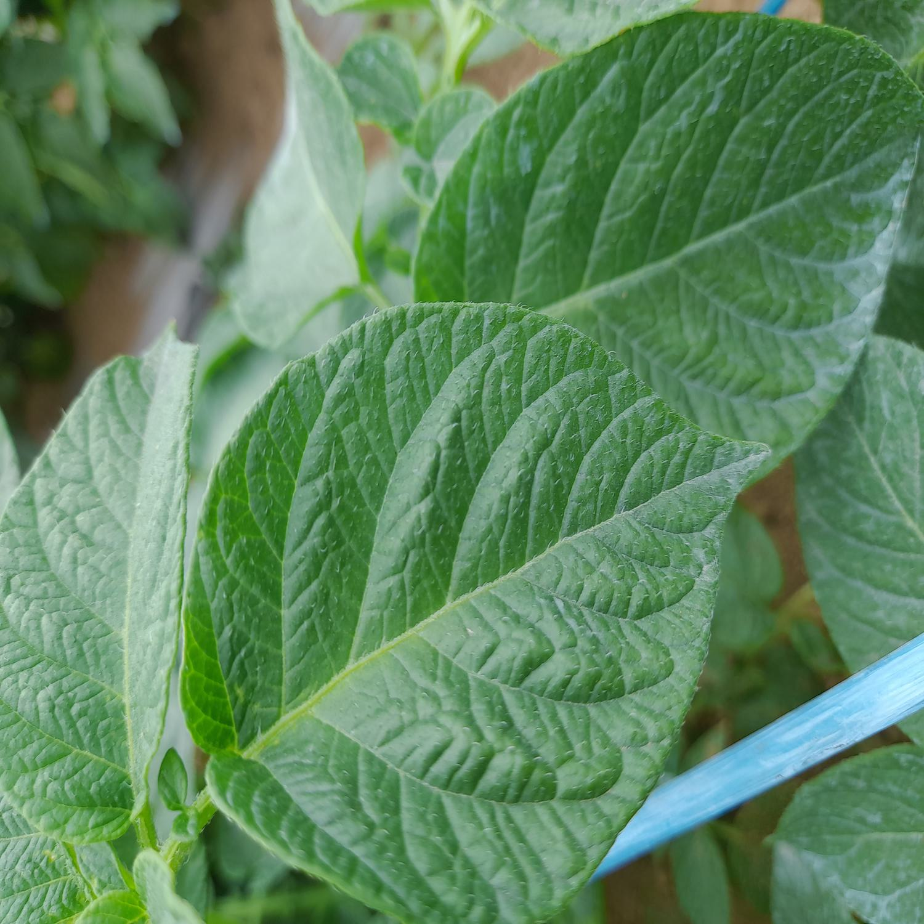
資料集介紹
研究背景介紹
7. Healthy: 葉子各部分綠色均勻，葉形完美無瑕疵
圖7、 Healthy

Slide 11
研究動機：
研究動機與目的
傳統的農業病害檢測方法通常依賴於人工觀察，不僅費時費力，且容易出現誤判。因此，利用人工智慧技術，特別是輕量級的深度學習模型來自動識別馬鈴薯葉片病害，是一個值得深入探索的研究方向。
研究目的：
開發高效且輕量級的深度學習模型，能夠在保證識別準確率的同時，降低計算和存儲需求，使其能在資源受限環境，如農田中的移動設備中應用。

Slide 12
衡量模型輕量化
研究方法
超輕量級模型：通常在1 GFLOPs以下。
輕量級模型：通常在1-2 GFLOPs之間。
例如:ResNet-18 (1.81 GFLOPs) 、GoogleNet (1.5 GFLOPs)
中等重量級模型：通常在2-5 GFLOPs之間。
例如: ResNet-34(3.66 GFLOPs)、EfficientNetV2(8.37 GFLOPs)
重量級模型：通常在10 GFLOPs以上。
例如: VGG16(15.47 GFLOPs)、Vision Transformer ViT_L_16(61.55 GFLOPs)

Slide 13
輕量化模型參數量比較
研究方法
Model | GFLOPs | Size | Parameters | Acc@1 (on ImageNet-1K)
SqueezeNet 1.1 | 0.35 | 4.7 MB | 1235496 | 58.178
RegNetY_400mf | 0.4 | 16.8 MB | 4344144 | 75.804
MNASNet1_3 | 0.53 | 24.2 MB | 6282256 | 76.506
ShuffleNetV2_x2_0 | 0.58 | 28.4 MB | 7393996 | 76.23
EfficientNet_B1 | 0.69 | 30.1MB | 7794184 | 78.642
以下是比較大的輕量化模型先不做，我著重在超輕量比較。
GoogLeNet | 1.5 | 49.7 MB | 6624904 | 69.778
RegNetY_1.6gf | 1.61 | 43.2 MB | 11202430 | 80.876
ResNet-18 | 1.81 | 44.7 MB | 11689512 | 69.758
Efficientnet_B3 | 1.83 | 47.2 MB | 12233232 | 82.008
Densenet121 | 2.83 | 30.8 MB | 7978856 | 74.434
表2、模型參數量比較

Slide 14
RegNetY-400MF 模型架構
研究方法
RegNet (Regularization Networks) 是由 Facebook AI 研究團隊提出的一組設計高效和靈活卷積神經網絡 (CNN) 的方法。
RegNetY 系列模型在每個 block 中引入了 SE (Squeeze-and-Excitation) 模塊來增強模型的表達能力。
RegNetY-400MF 是其中的一個變體，輕量化設計和高效特性，提供優秀的性能。
採用了設計空間優化的方法，通過系統性地調整網絡深度、通道寬度等參數來實現高效率和準確性的平衡。

Slide 15
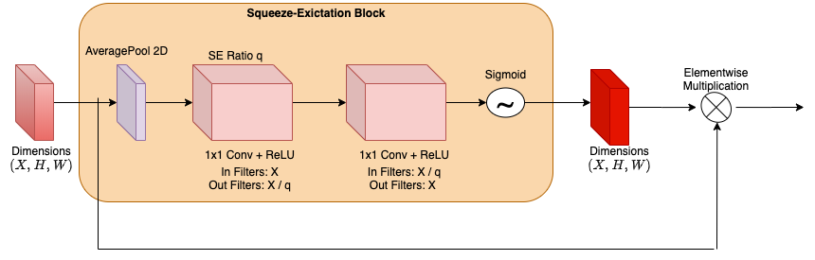
RegNetY-400MF 模型架構
研究方法
引入了Squeeze-and-Excite模塊，進一步增強模型對重要特徵的感知能力。
具體步驟：通過學習權重來動態調整通道之間的關係，減少不必要的計算和特徵映射的維度，從而增強特定特徵的重要性。
圖8、 Squeeze-and-Excite模塊

Slide 16
Transfer Learning 遷移學習
研究方法
是一種深度學習技術，通過一個任務或領域學到的知識和模型，遷移到另一個相關的任務或領域中，來改善學習效能和速度。這種方法利用了先前學習的知識，使得新模型在少量標記數據或較少計算資源的情況下也能取得較好的表現。
預訓練模型是指在大規模數據集（如ImageNet）上預先訓練好的深度神經網絡模型。這些模型通常包含了學習到的通用特徵表示，因為它們在訓練過程中已經學會了如何識別圖像中的各種特徵，比如邊緣、紋理、形狀等。使用預訓練模型時，可以根據具體的任務和需求進行微調（fine-tuning）。
遷移學習廣泛應用於圖像分類、目標檢測、語音識別等各種機器學習和深度學習任務中，尤其在數據稀缺或計算資源有限的情況下顯得非常重要且有效。

Slide 17
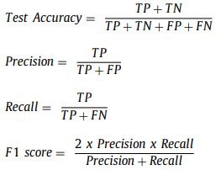
評估指標使用如下
研究方法

Slide 18
實驗環境
實驗結果與討論
• 硬體
GPU: NVIDIA GeForce RTX 2070super (8GB VRAM)
CPU: Intel Core i7-10700 @ 2.90GHz (8 cores)
RAM: 16GB DDR4
• 軟體
作業系統: Windows11
訓練環境: Anaconda 24.3.0
深度學習框架: Pytorch2.2.2
GPU 驅動程式: NVIDIA CUDA 12.2、cuDNN 9.0.0
Python 版本: 3.11.8

Slide 19
論文中的訓練參數
實驗結果與討論
總共3072張影像，90：10 的比例拆分為訓練集和測試集
由訓練集2765 張和測試集311張影像組成
訓練集2765張，又分成 2489 張用於訓練， 276 張影像用於驗證
影像的大小調整為 224 × 224 像素
使用預訓練模型進行訓練，pretrained=True
使用Adam優化器進行訓練
學習率為0.0001
損失函數使用cross-entropy
批次大小為64 訓練 50 個迭代

Slide 20
使用遷移學習對結果的影響
實驗結果與討論
使用的是在大規模數據集ImageNet上預先訓練好的RegNet_Y_400MF_Weights權重檔，進行遷移學習的模型訓練，以下是使用遷移學習及沒使用的訓練結果比較。
Transfer Learning | Test Accuracy | Precision | Recall | F1 Score
No | 0.3923 | 0.3557 | 0.3923 | 0.3663
Yes | 0.8103 | 0.8191 | 0.8103 | 0.8064
表3、 有無遷移學習結果比較

Slide 21
實驗一：
實驗結果與討論
參考論文的批次大小為64，學習率為0.0001，對於模型訓練來說可能不平衡。我們將批次大小調整為16、32，增加學習率為0.001與0.0001做比較，其它參數不變進行測試。
Batch Sizes | Learning Rate | Valid Accuracy | Test Accuracy
16 | 0.001 | 0.8989 | 0.8778
 | 0.0001 | 0.8303 | 0.8360
32 | 0.001 | 0.8664 | 0.8617
 | 0.0001 | 0.8339 | 0.8328
64 | 0.001 | 0.8700 | 0.8714
 | 0.0001 | 0.8375 | 0.8103
表4、 不同批次與學習率組合結果比較

Slide 22
實驗二：
實驗結果與討論
我們實驗中增加隨機裁剪(裁剪區域大小是原始圖像面積的80%到100%之間) ，以及隨機調整影像的亮度，以50%的概率隨機水平、垂直翻轉影像，進行隨機仿射變換，包括平移和正負20度之間隨機旋轉，確保訓練時圖片的完整性，並在其它參數不變的情況下進行測試。
Augmented | Test Accuracy | Precision | Recall | F1 Score
No | 0.8103 | 0.8191 | 0.8103 | 0.8064
Yes | 0.8778 | 0.8851 | 0.8778 | 0.8780
表5、 強化影像與處理結果比較

Slide 23
實驗三：
實驗結果與討論
本次實驗結合了前兩個實驗的最優參數、數據增強，接下來要增加Early Stopping機制，實驗模型收斂能力。
patienc值設為5，在驗證正確率沒有提升大於5次時會中止訓練，判斷模型是否已經達到擬合，從而找出最優解，模型大概在13到17個迭代之間就會提前完成收斂。
Test | Test Accuracy | Precision | Recall | F1 Score | Epochs
Test 1 | 0.9035 | 0.9077 | 0.9035 | 0.9031 | 17
Test 2 | 0.9068 | 0.9122 | 0.9068 | 0.9070 | 16
Test 3 | 0.8939 | 0.8974 | 0.8939 | 0.8937 | 14
Test 4 | 0.8907 | 0.8941 | 0.8907 | 0.8903 | 14
Test 5 | 0.9003 | 0.9036 | 0.9003 | 0.9002 | 13
表6、 五次Early Stopping機制測試結果比較

Slide 24
實驗結果分析
實驗結果與討論
在算力和模型大小皆不是一個量級的情況下，我們使用的RegNet模型已經能超越論文中最佳模型的測試結果，說明複雜的模型不一定適合所有的資料集訓練，以及適合的參數和影像前處理也會影響實驗結果。
Model | GFLOPs | Size | Parameters | Test Accuracy
EfficientNetV2B3 (原論文最佳結果) | 3.0 | 59 MB | 14.5M | 0.7363
RegNetY_400mf (比照論文參數結果) | 0.4 | 16.8 MB | 4.34M | 0.8103
RegNetY_400mf (實驗最佳結果) |  |  |  | 0.9068
表7、 與原論文結果比較

Slide 25
實驗四:
實驗結果與討論
與其它超輕量化模型比較結果，我們的模型在超輕量模型的比較中勝出，也證明RegnNet在超輕量級模型也是非常具有優勢的。
Model | Test Accuracy | Precision | Recall | F1 Score
SqueezeNet 1.1 | 0.7910 | 0.7919 | 0.7910 | 0.7852
RegnNetY_400mf | 0.9068 | 0.9122 | 0.9068 | 0.9070
MNASNet1_3 | 0.8778 | 0.8832 | 0.8778 | 0.8886
ShuffleNetV2_x2_0 | 0.8939 | 0.9016 | 0.8939 | 0.8936
EfficientNet_B1 | 0.9003 | 0.9026 | 0.9003 | 0.9002
表8、 與其他超輕量級模型結果比較

Slide 26
實驗結果分析
實驗結果與討論
RegNet_Y_400mf超輕量模型不只能贏過複雜且較重的模型，在同為超輕量模型的比較中也略勝一籌，甚至贏過不少比它更重的模型，因此可以推斷，RegNet_Y_400mf模型在相對少量影像的資料集訓練中，表現依然非常的優秀。
Model | GFLOPs | Size | Parameters | Test Accuracy
SqueezeNet 1.1 | 0.35 | 4.7 MB | 1235496 | 0.7910
RegNetY_400mf | 0.4 | 16.8 MB | 4344144 | 0.9068
MNASNet1_3 | 0.53 | 24.2 MB | 6282256 | 0.8778
ShuffleNetV2_x2_0 | 0.58 | 28.4 MB | 7393996 | 0.8939
EfficientNet_B1 | 0.69 | 30.1MB | 7794184 | 0.9003
表9、 與其他超輕量級模型參數與結果分析

Slide 27
結論
結論與未來工作
本研究探討使用輕量級深度學習模型進行馬鈴薯葉片病害識別的可行性和效果。通過對多個模型的比較和實驗，證明輕量級模型在資源受限環境中的應用潛力。具體而言，我們開發和測試的模型在保持高識別準確率的同時，大大降低計算和存儲需求，使其能夠在農田和農戶的移動設備上高效運行。
未來工作
嘗試修改模型架構。
嘗試不同優化器進行訓練。
在Jetson Orin Nano 8G機器上實際應用，測試功耗和資源占用
Yolo tiny 模型的測試
比較測試更多資料集

